Slide 1



Tippkarte – Scrollen/Runterwischen
Du kannst eine Seite vollständig sehen
oder lesen, wenn du mit dem Finger auf
der Seite runterziehst oder runterwischst.

Slide 2

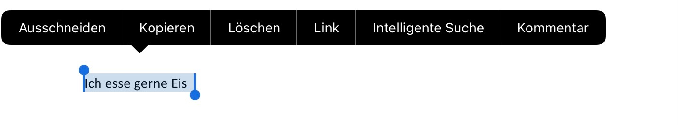
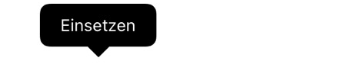

Tippkarte – Copy/Paste Funktion (Kopieren und Einfügen)
Schritt 1:
Markiere mit deinem Finger einen Text oder ein Foto.
Schritt 2:
Es erscheint eine Leiste mit verschiedenen Funktionen. Wähle jetzt „Kopieren“.
Schritt 3:
Gehe dahin, wo du das Bild oder den Text hinhaben willst.
Drücke nun lange auf den Bildschirm.
Es erscheint eine Leiste mit verschiedenen Funktionen. Wähle jetzt „Einfügen“ oder „Einsetzen“.
Ich esse gerne Eis.

Slide 3
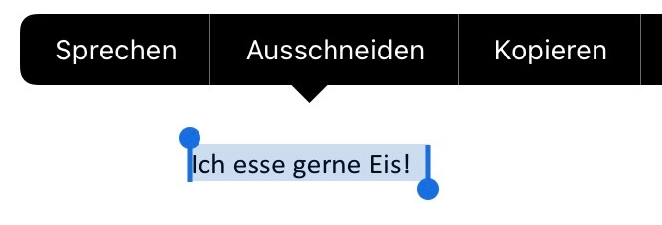
Tippkarte - Vorlesefunktion
Schritt 1:
Markiere mit deinem Finger einen Text oder ein Foto.
Schritt 2:
Es erscheint eine Leiste mit verschiedenen Funktionen. Wähle jetzt „Sprechen“ oder „Vorlesen“.
Ich esse gerne Eis.

Slide 4
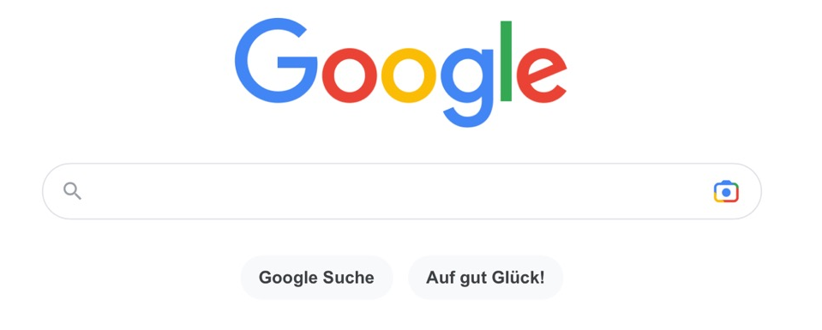
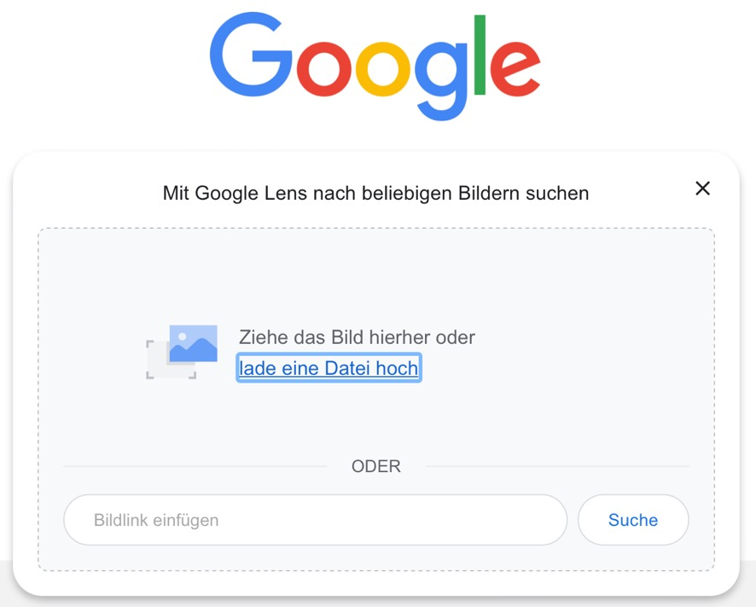
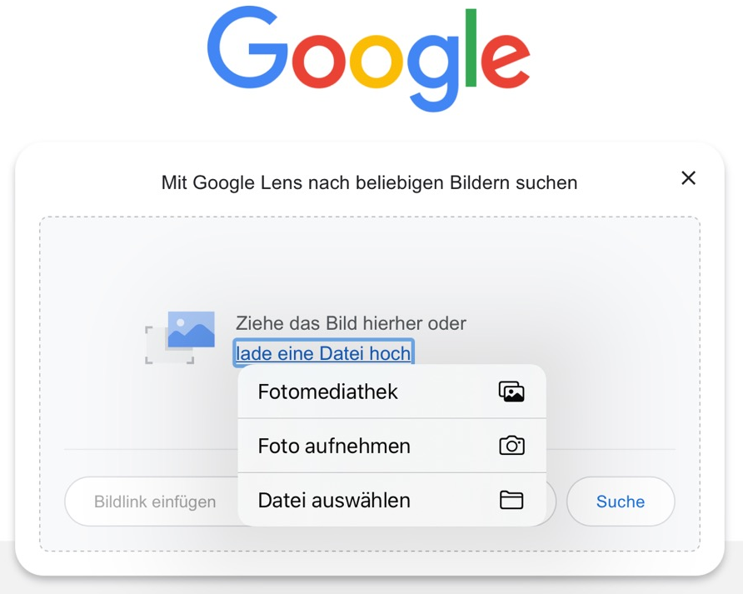
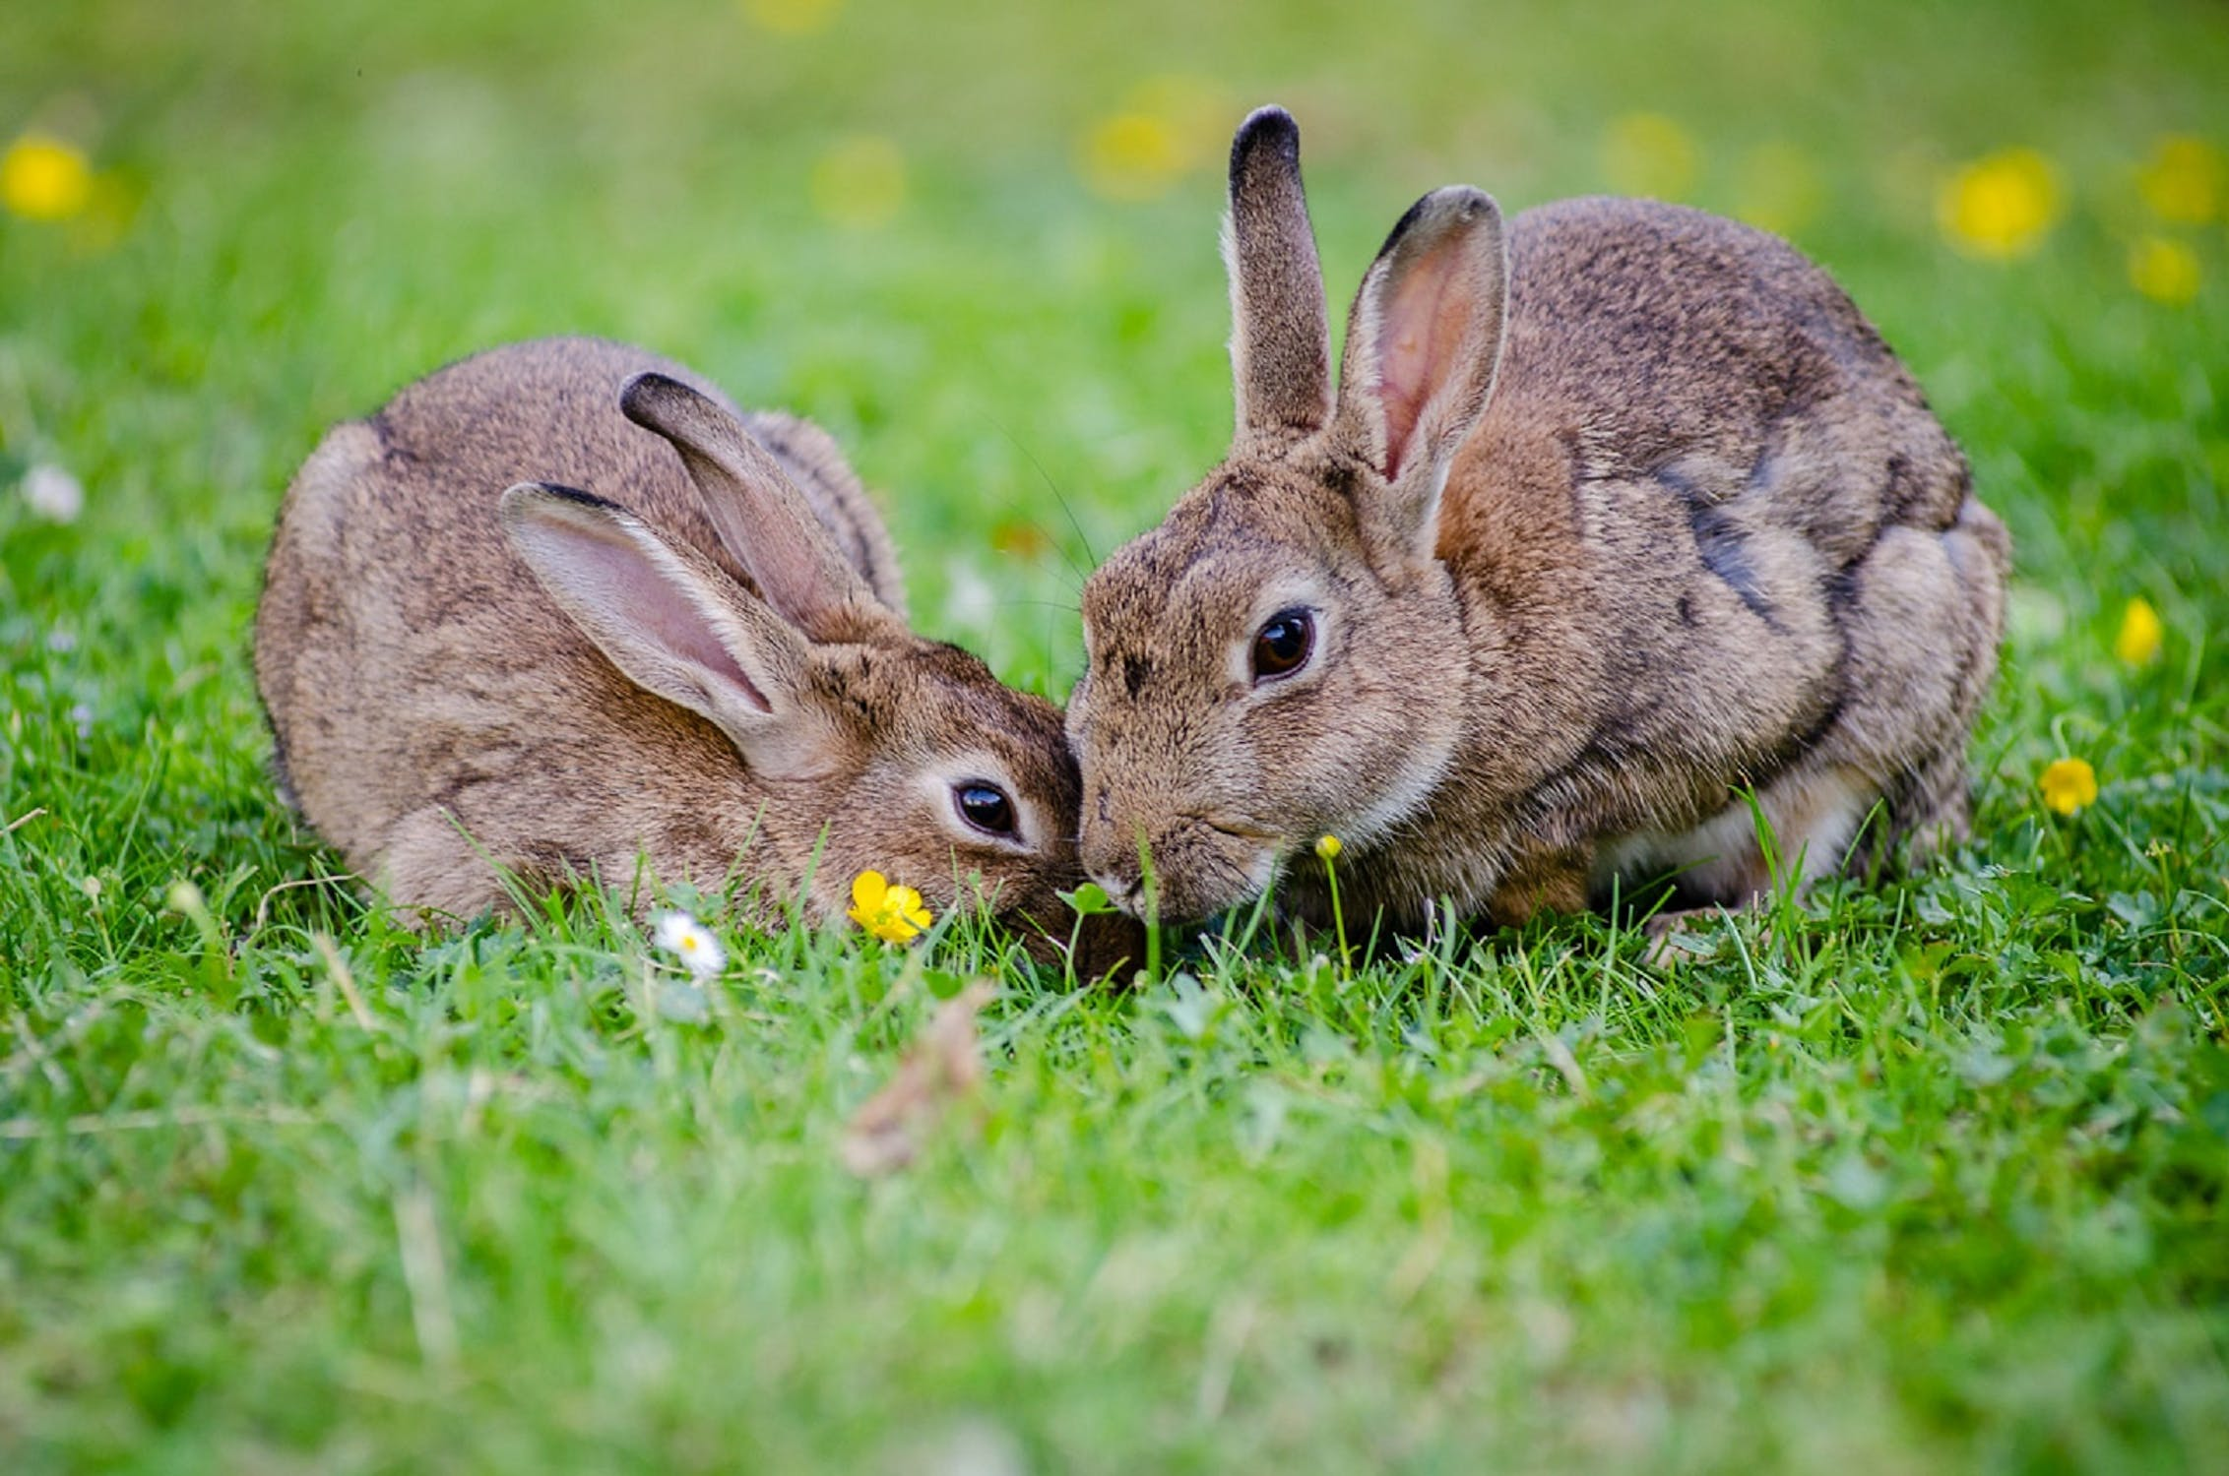

Tippkarte – Fotofunktion/Fotosuche
Schritt 1:
Gehe auf Google. Tippe auf die kleine Kamera ganz rechts. Dort steht „Suche anhand von Bildern“. Tippe auf das Symbol.
Schritt 2:
Ziehe ein Bild in das Kästchen hinein, mache ein Foto oder lade ein Foto hoch.

Slide 5
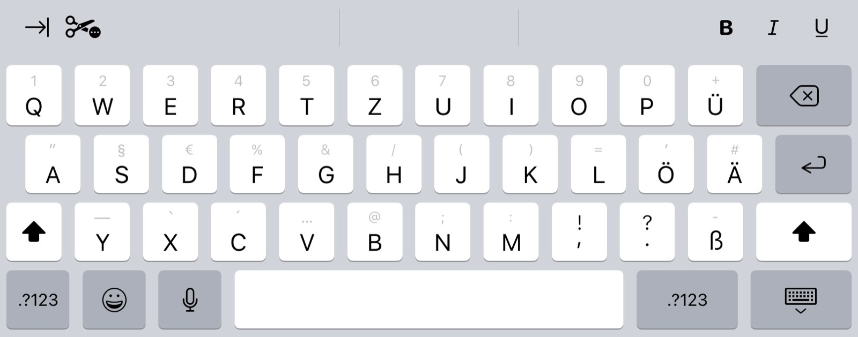
Tippkarte - Diktierfunktion
Schritt 1:
Suche auf der Tastatur das Symbol eines kleinen
Mikrofons.
Schritt 2:
Tippe auf das Symbol und spreche ein, wonach du suchst.

Slide 6

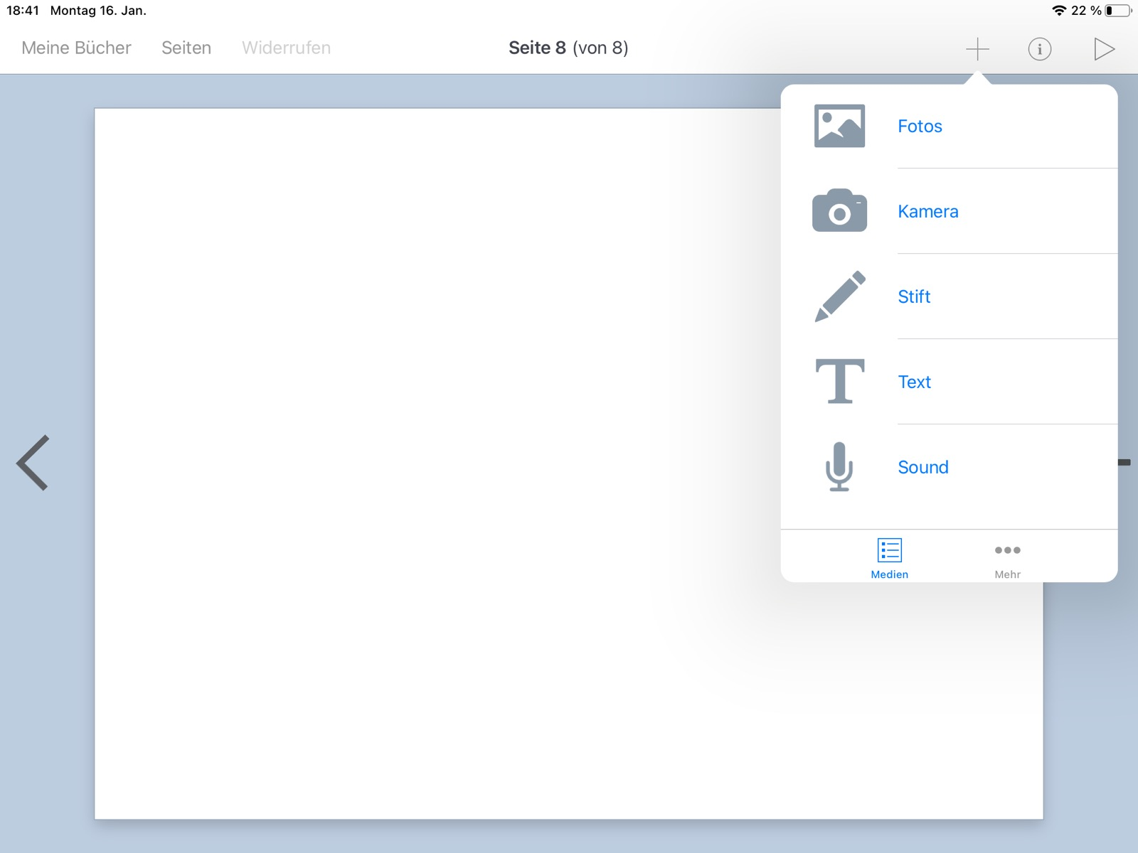

Tippkarte - BookCreator
Schritt 1:
Tippe im BookCreator auf das Plus „+“ oben rechts in der Ecke.
Schritt 2:
Wähle die gewünschte Funktion.
Foto: Hier kannst du ein Foto auswählen und einfügen.
Kamera: Hier kannst du direkt ein Foto aufnehmen und einfügen.
Stift: Hiermit kannst du schreiben.
Text: Hiermit kannst du auf der Tastatur tippen.
Sound: Hiermit kannst du deinen Text einsprechen.

Slide 7


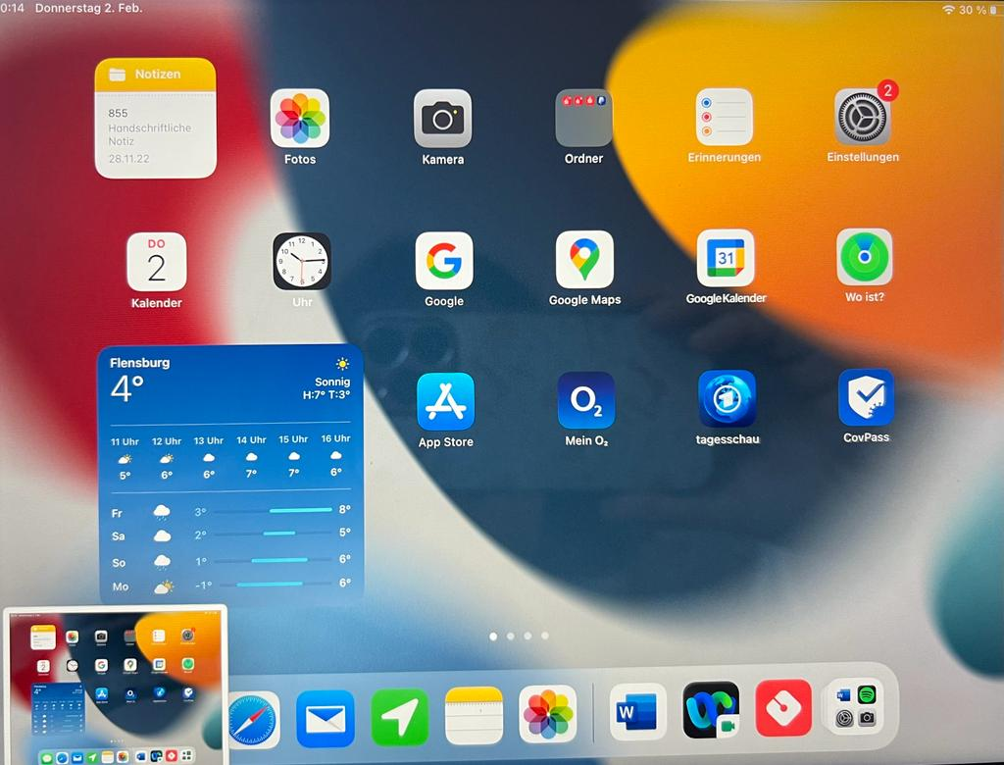

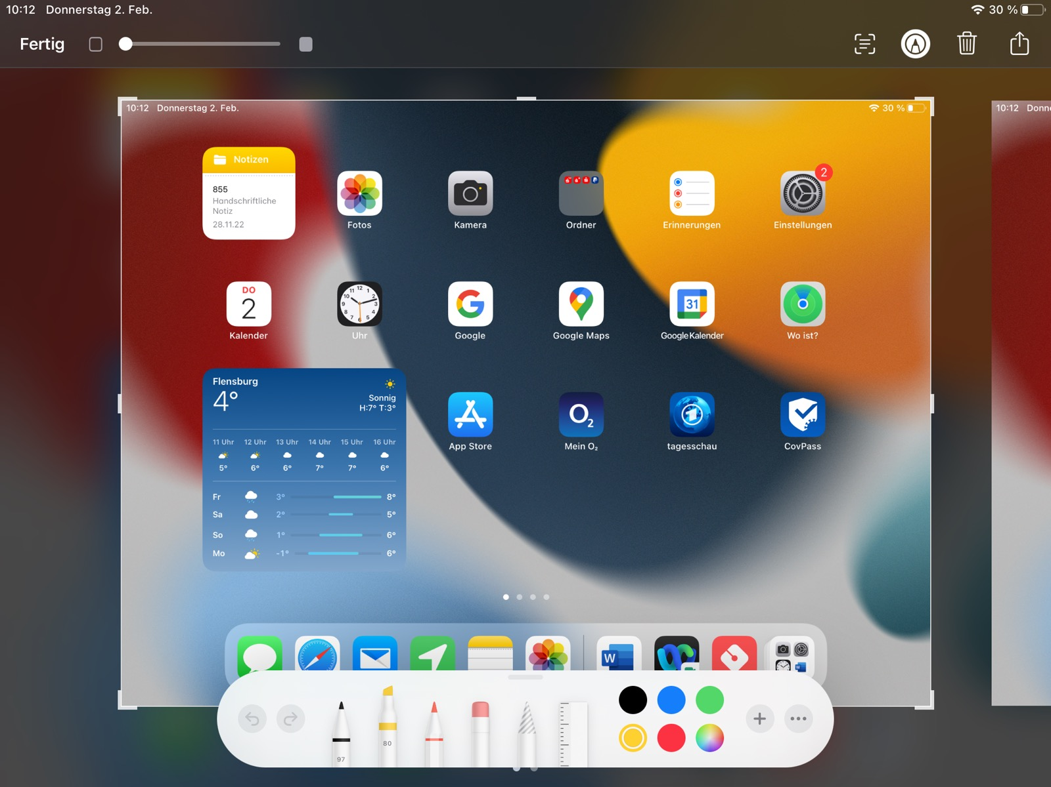
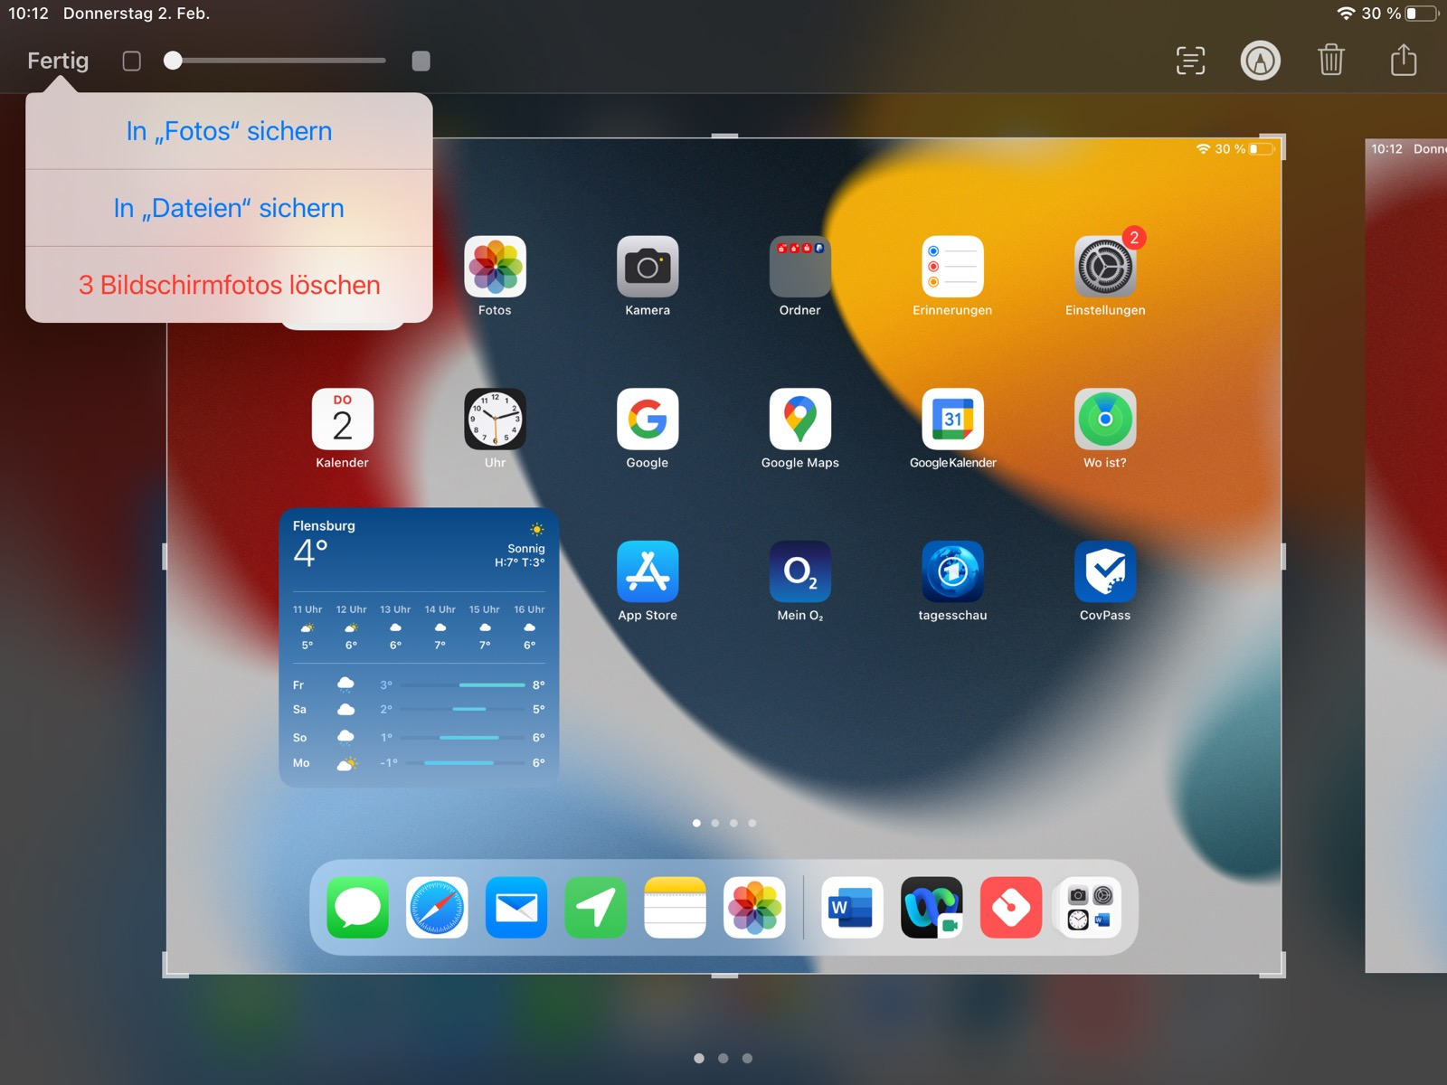

Tippkarte - Screenshot
Schritt 1:
Ein Screenshot ist ein Foto oder eine Aufnahme von deinem aktuellen Bildschirm.
Schritt 2:
Drücke gleichzeitig auf die Sperrtaste und auf den Homebutton von deinem iPad oder drücke gleichzeitig auf die „lauter“-Taste und auf die Sperrtaste von deinem iPad.
Schritt 3:
Tippe auf das kleine aufgenommene Foto. Jetzt kannst du das Foto bearbeiten und/oder speichern.
Schritt 4:
Zum Speichern, tippe auf „Fertig“ und wähle aus, was du mit dem Foto machen möchtest.

Slide 8
Alle Screenshots wurden von uns eigenständig erstellt
Glühbirne:
https://publicdomainvectors.org/de/kostenlose-vektorgrafiken/Gl%C3%BChbirne-Zeichen/61745.html
Hand:
https://publicdomainvectors.org/de/kostenlose-vektorgrafiken/Hand-und-Finger/80587.html
Tablet:
https://freesvg.org/person-holding-tablet
By GDJ
iPad ohne Hände:
https://openclipart.org/detail/256894/ipad-outline
by maestrawalke
Kaninchen:
https://www.pexels.com/de-de/foto/2-kaninchen-die-tagsuber-gras-essen-33152/

